Slide 1


Číslo projektu: 2023-1-CZ01-KA121-VET-000135958
Isabela Vaňková
Business a právo M3.A
Řecko(Thessaloniki) - 2024

Slide 2
Obsah prezentace
      místo
      trvání pobytu
      firma
      organizační struktura firmy
      popis vykonávaných činností + dvě fotky z pracoviště
      volnočasové aktivity
      přínos – získané dovednosti

Slide 3
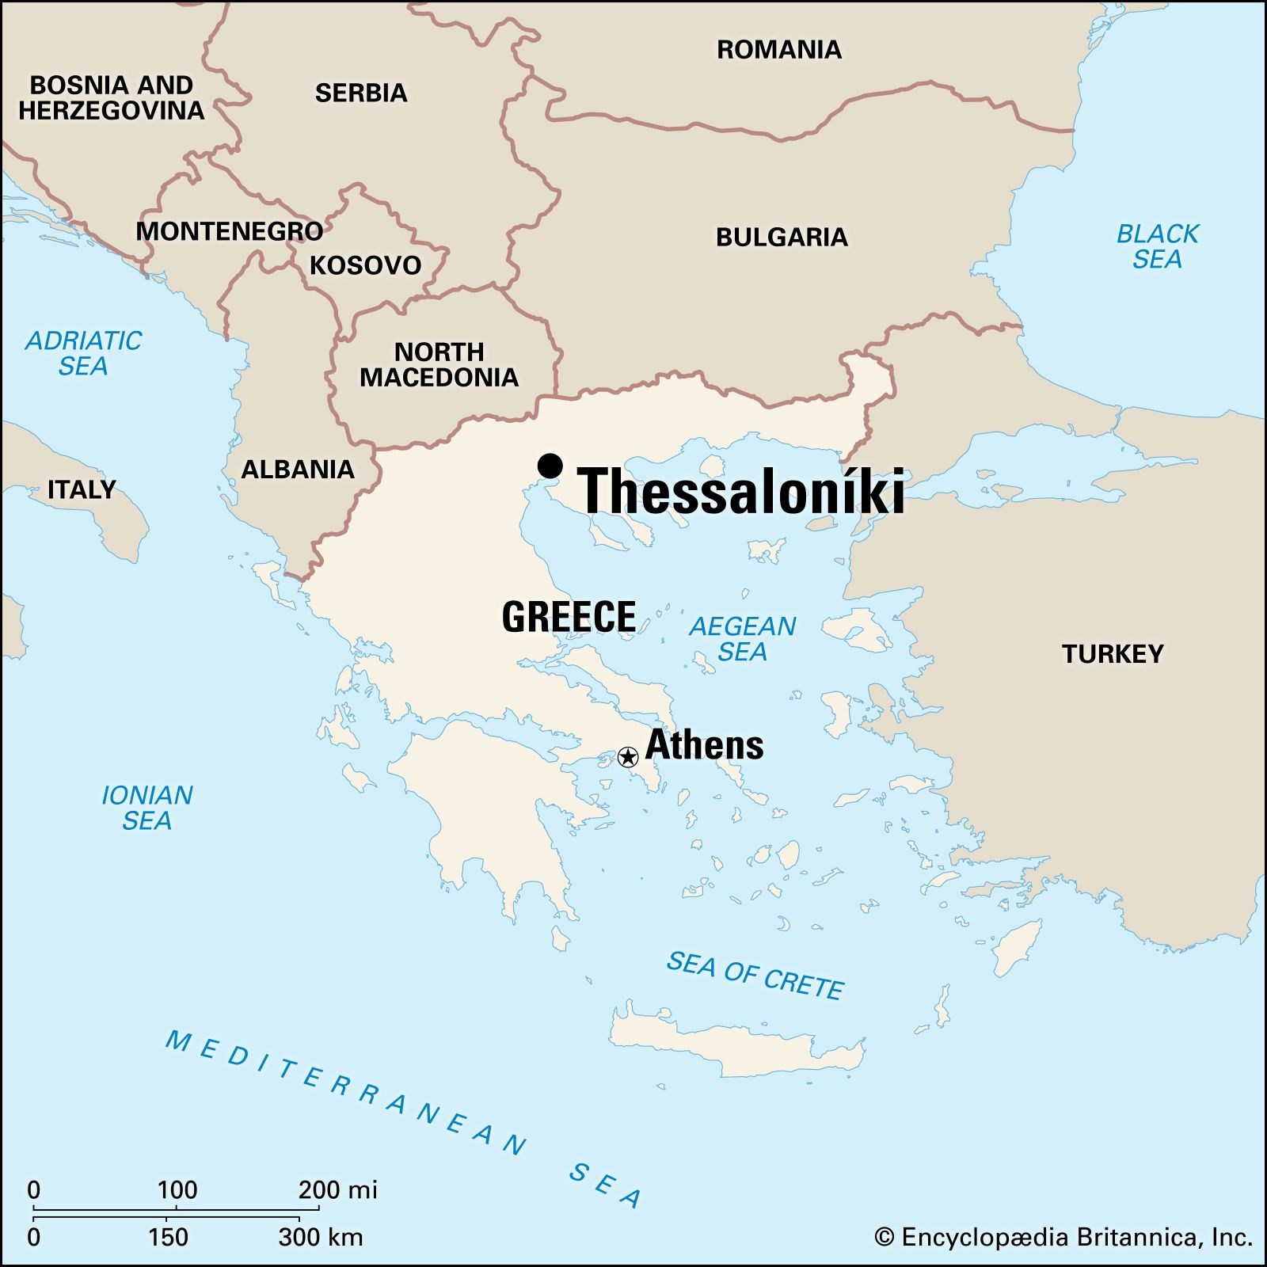
Základní informace
místo - Řecko, Thessaloniki
trvání pobytu – 3 týdny
firma - Julia Tsiagou Accounting Office

Slide 4

Organizační struktura firmy
Ředitelka
Zástupce ředitelky
zaměstnanci

Slide 5

Popis vykonávání činnosti
zaučení jak účtovat v programu Epsilonet a Payroll
naučili jsme se, jak se vyplácí výplatní pásky
zjistili jsme jak se vyhotovují faktury
třídění faktur
zadávaní faktur do programu Tax Office a poté do MYDATA

Slide 6
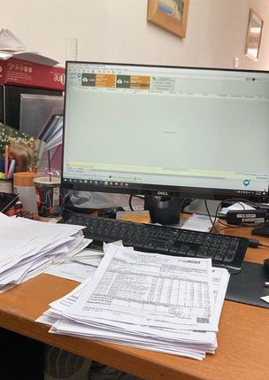
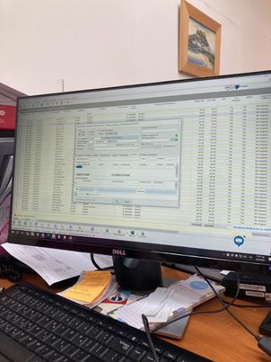

Slide 7
volnočasové aktivity

Slide 8
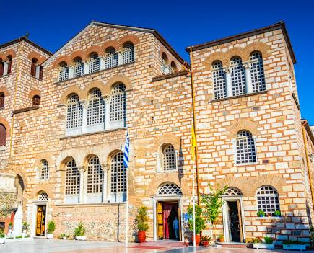
hagIos demetrios
je pravoslavný chrám
je to největší kostel v Řecku
je slavný díky podzemním katakombám

Slide 9
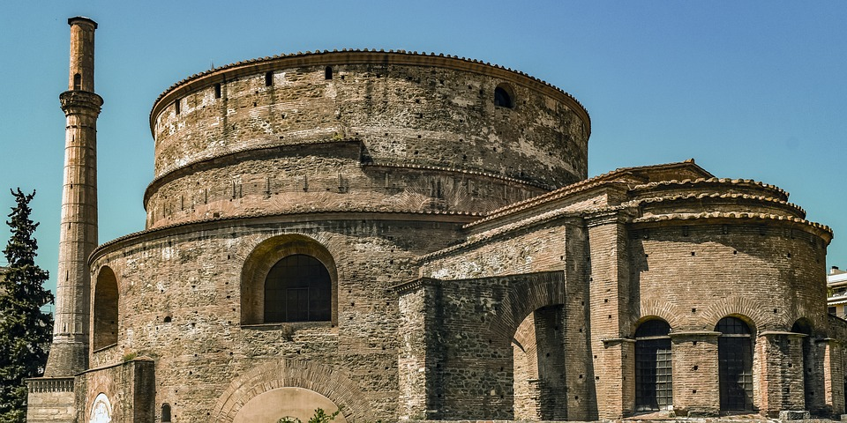
Rotunda
kruhová rotunda, která byla původně spojená s Galeriovým obloukem
je zapsána na seznamu UNESCO
nechal ji postavit Galerius, který pak umřel a Rotunda chátrala

Slide 10
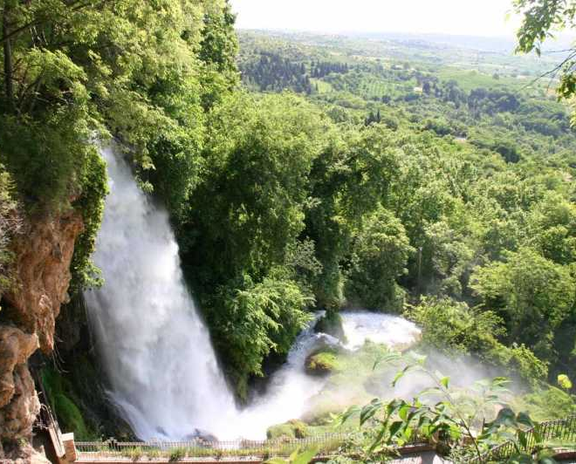
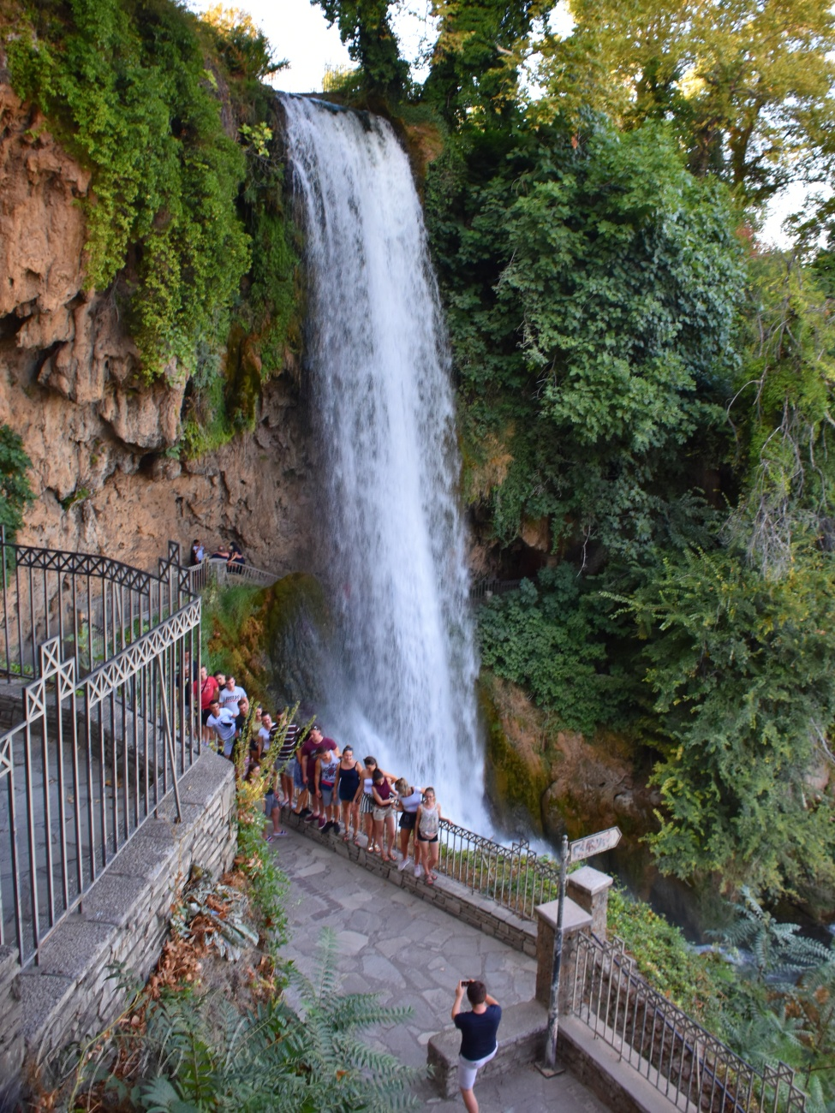
Vodopády edessa

Slide 11
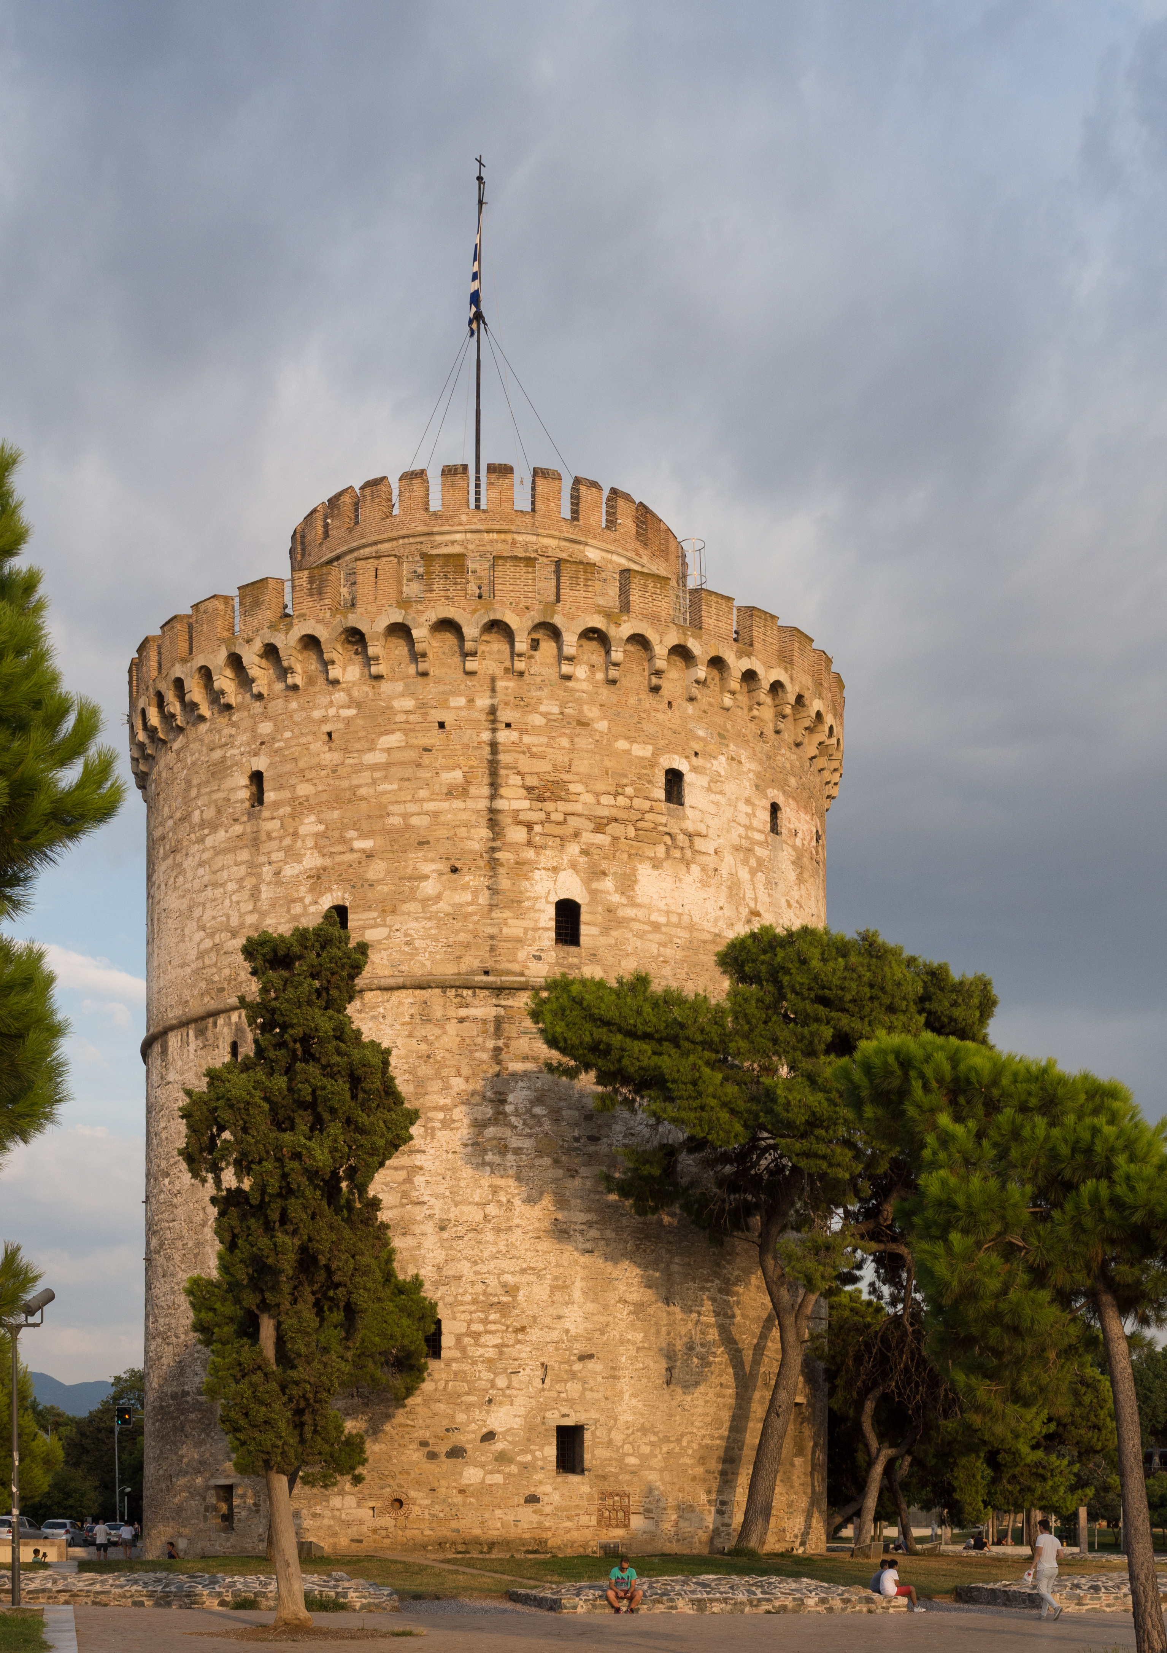
Bílá věž
natření bílou barvou mělo symbolizovat "vyčištění" od starých tureckých pořádků
kdysi to bylo vězení a místnosti byly nabarveny na červeno - mělo to reprezentovat krev
každé patro je plné zajímavostí - např. staré mince

Slide 12
Přínos
3týdenní pobyt zde mi dal velký přínos
naučila jsem se lépe anglicky
poznala jsem jinou kulturu a jejich zvyky
osamostatnila se
poznala nové lidi

Slide 13
Děkuji za pozornost.

